Slide 1

RESULTADOS DESAFÍO 2
Equipo B
19 de octubre de 2024

Slide 2

Análisis de Márketing y Comunicación
¿Cuál es el impacto del tipo de contacto, ya sea móvil o telefónico, en la tasa de conversión de nuestras campañas de marketing?
¿Cómo podemos ajustar nuestras estrategias de comunicación en función de estos resultados?

Slide 3
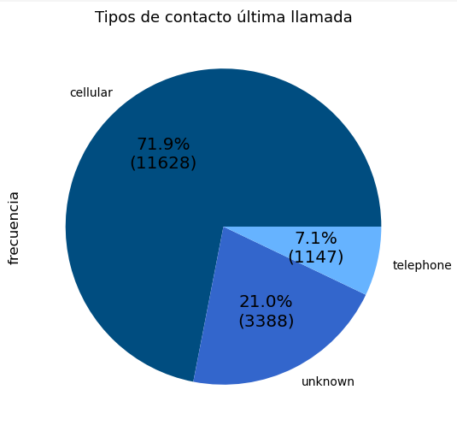
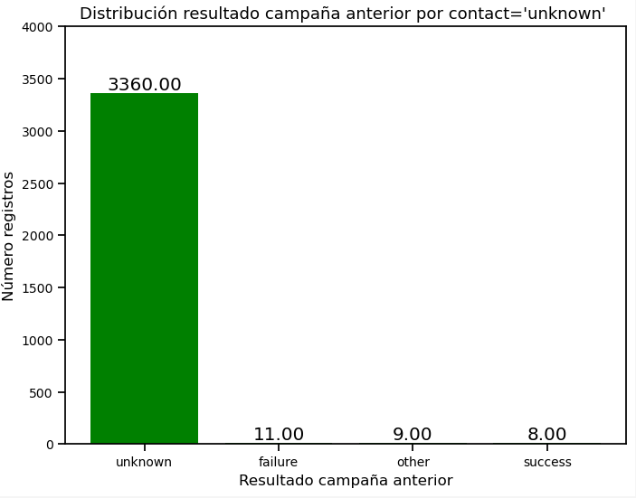
ANÁLISIS EXPLORATORIO
De la distribución de contact, hemos visto que 3388 registros tenían la etiqueta ‘unknown’
Hemos descompuesto estos 3.388 por el campo poutcome, éxito de la campaña anterior, y vemos claramente, que nunca se les llamó anteriormente.
No reetiqueramos los unkown, por ser una población de clientes que solo se les ha llamado un vez.

Slide 4
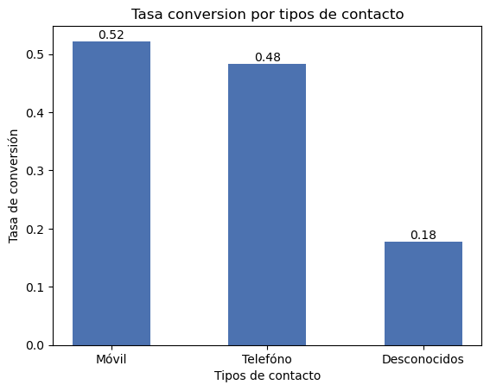
TASA DE CONVERSIÓN POR CONTACTO
Sin centrarnos en ningún rango, parece que llamar por móvil, tiene tasas de conversión superiores a llamar por teléfono.
Con la prueba de proporciones (Z-test), queda verificado que llamar por móvil tiene tasas de conversión superiores a llamar por fijo.
Este resultado global puede ser engañoso, pues las tasas de conversión por distintos rangos de duración de llamadas, no implicaban más altas probabilidades de contratación.

Slide 5
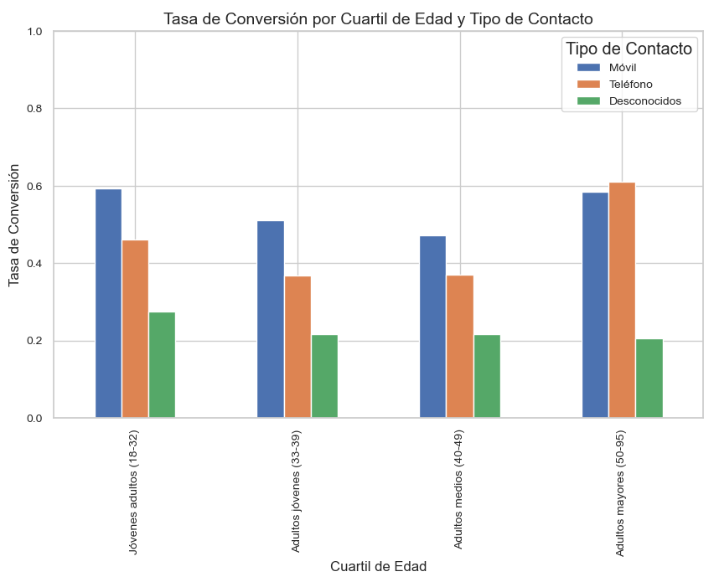
Tasa de Conversión por Cuartil de Edad y Tipo de Contacto
El contacto celular es más efectivo que el contacto telefónico o desconocido.
Los clientes mayores (Q4) tienen una probabilidad significativamente mayor de contratar un depósito en comparación con los más jóvenes (Q1). Sin embargo, los clientes de mediana edad (Q3) tienen una menor probabilidad de conversión.

Slide 6
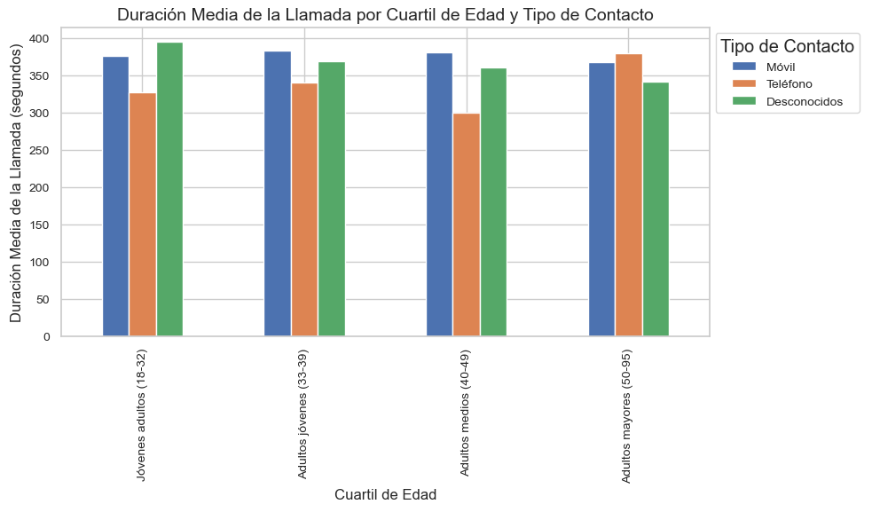
Duración Media de la Llamada por Cuartil de Edad y Tipo de Contacto
Clientes jóvenes (18-39 años): Priorizar el contacto móvil, ya que las llamadas son más largas y probablemente más efectivas.
Clientes mayores (50+ años): Favorecer el contacto telefónico, donde las conversaciones tienden a ser más largas.
Evitar el contacto "unknown": Muestra una efectividad inconsistente en varios grupos de edad.
Clientes de mediana edad (40-49 años): Las llamadas móviles son significativamente más largas que las telefónicas, lo que sugiere una mayor efectividad en este canal.

Slide 7
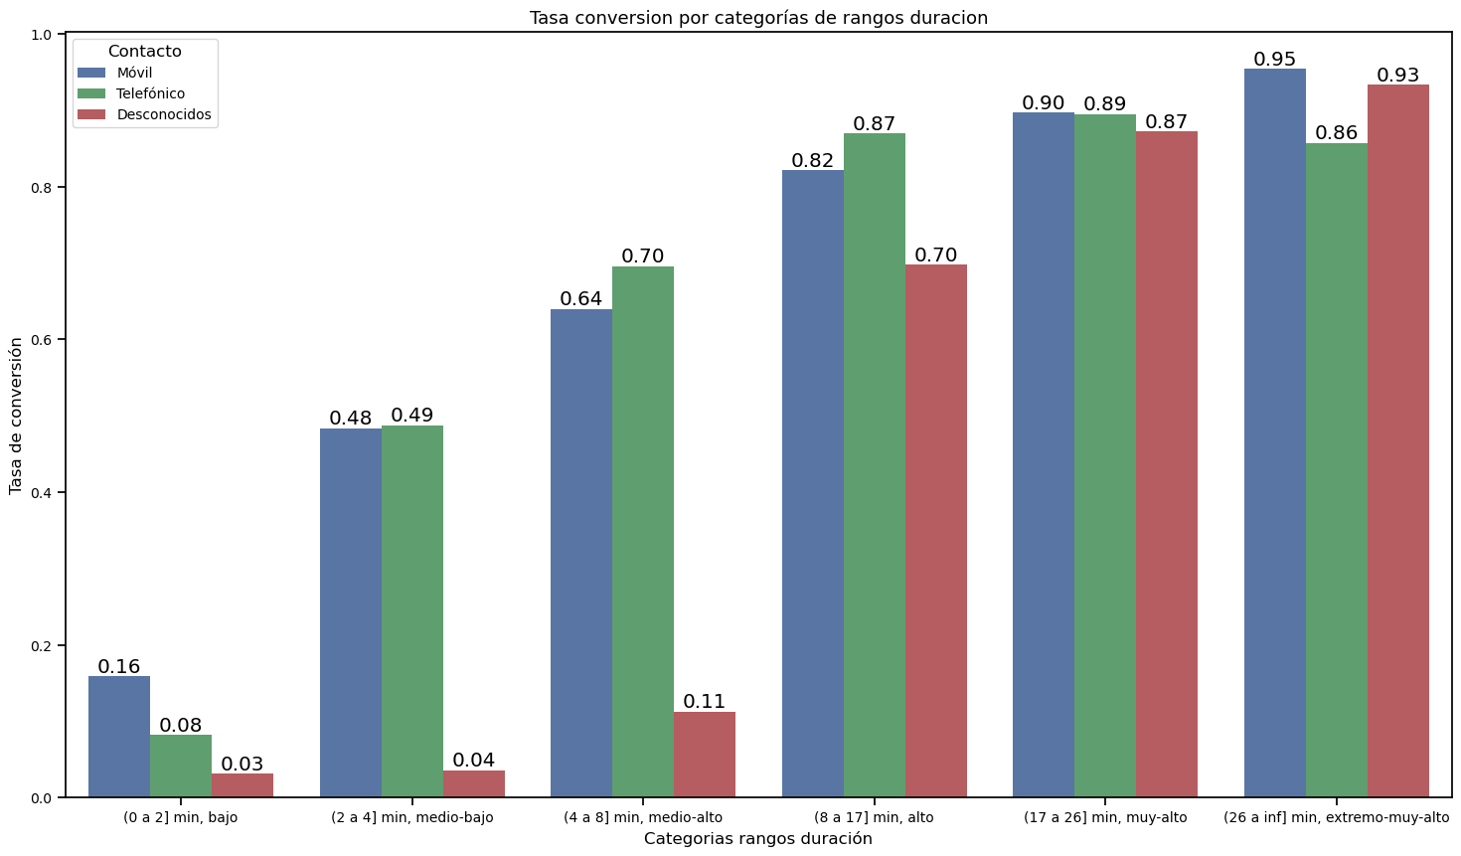
TASA DE CONVERSIÓN POR RANGOS DE DURACIÓN Y CONTACTO
Los rangos marcados, son los de más alta probabilidad de contratación, coherentes con el Sprint 1 y verificado con el nuevo Dataset.
Con la prueba de proporciones (Z-test), queda verificado tanto para el rango medio-alto, como para el rango alto, que la tasa de conversión con llamadas telefónicas es ligeramente superior a llamar por móvil.
¿Tiene relación la edad del cliente y el balance con estas tasas de conversión más altas en teléfono que en móvil?

Slide 8
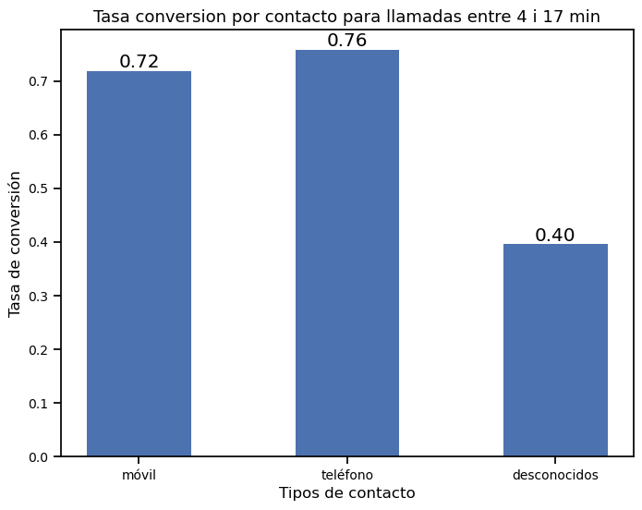
TASA DE CONVERSIÓN POR RANGO DE INTERÉS Y TIPO CONTACTO
Los dos segmentos anteriores, los hemos unido, para estudiar por tipo de contacto, cuáles serían las causas de la mayor tasa de conversión de teléfono frente a la de móvil.
Edad alta importa en teléfono
El 69% de clientes llamados a fijo (335) tienen edades superiores a 45 años.
Edad más baja en móvil
El 67% de clientes (1794) tenían edades inferiores a 45 años, donde la tasa de conversión en promedio es más baja que en teléfono.

Slide 9
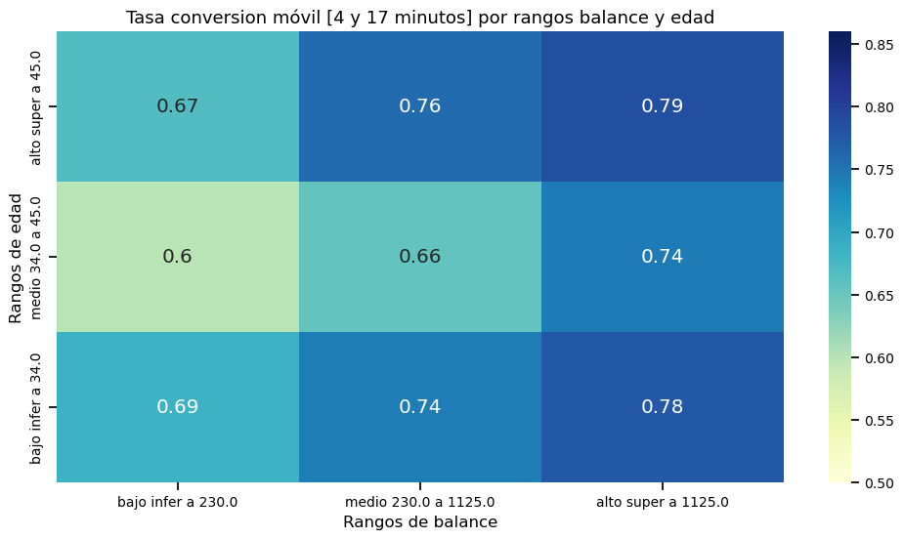
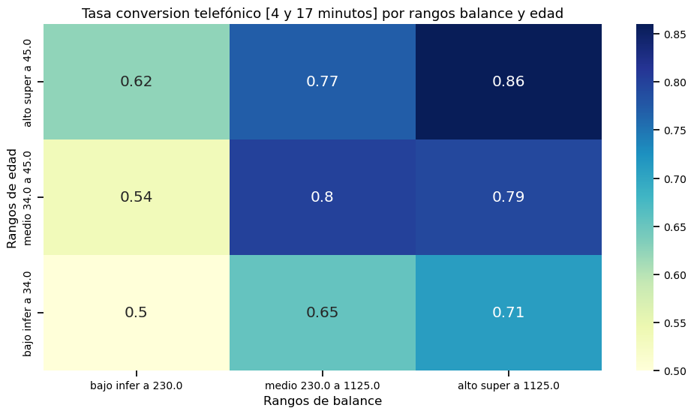
TASA DE CONVERSIÓN [4 a 17 min] POR RANGO BALANCE Y EDAD
Comparando los dos heatmap concluimos:
Independientemente del tipo de llamada, a más balance por la misma franja de edad, aumenta la tasa de conversión
Para llamadas , con rango de edades inferiores a 34 años, la tasa de conversión sería superior siempre llamando con móvil, independientemente del balance (primera fila de los mapas)
Para el rango de llamadas, de edades mayores a 34 años y rangos de balance superiores al nivel bajo, llamar con teléfono fijo siempre obtendremos mayor tasa de conversión (4 cuadrantes esquina derecha superior de los mapas mapas)

Slide 10
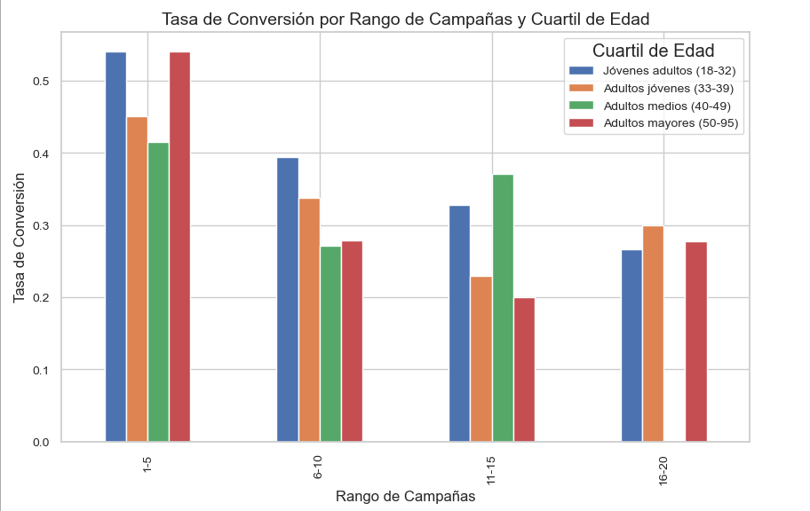
Tasa de Conversión por Rango de Campañas y Cuartil de Edad
Nuestra mejor tasa son en las primeras 5 campañas
Las campañas prolongadas (16-20) muestran bajas tasas de conversión para todos los grupos de edad.
Adultos medios (40-49 años) presentan un repunte en campañas intermedias (11-15)

Slide 11
PROPUESTAS DE AJUSTE DE LOS MÉTODOS DE CONTACTO
¿Qué ajustes podríamos realizar a nuestros métodos de contacto para mejorar la tasa de respuesta?
Nos enfocaríamos al rango con más probabilidad de contratación, entre duraciones 7 a 17 min como el Sprint 1,
y que le han llamado en campañas anteriores.
¿Cuándo deberíamos priorizar llamar a teléfono fijo?
¿Cuándo deberíamos priorizar a llamar a móvil?
Si el cliente tiene más de 34 años y un balance superior a 230 (rango bajo).
Se intentará que el teleoperador tenga una edad superior a 34 años para fortalece la credibilidad.
El guion de la llamada por fijo deberá ser distinto, con un lenguaje más formal, que el empleado cuando se llama por móvil.
Si al cliente es la primera vez que se le llama, no se podrían aplicar todas las recomendaciones anteriores. Quedaría pendiente de estudio.
Si el cliente tiene menos de 34 años, independientemente del balance.
Para clientes con balance inferior a 230 independientemente de la edad.
Se intentará que el teleoperador tenga una edad inferior a 34 años para ganar sintonía con el cliente.
Si al cliente es la primera vez que se le llama, no se podrían aplicar todas las recomendaciones anteriores. Quedaría pendiente de estudio.

Slide 12
PROPUESTAS DE AJUSTE DE LOS MÉTODOS DE CONTACTO
¿Qué ajustes podríamos realizar a nuestros métodos de contacto para mejorar la tasa de respuesta?
Nos enfocaríamos al rango con más probabilidad de contratación, entre duraciones 0 a 4 min.
¿Cuándo deberíamos priorizar llamar a móvil?
¿Cuándo deberíamos priorizar llamar a teléfono fijo?
Llamadas a los clientes mas jóvenes
En los primeros contactos de la campaña
En clientes donde podemos impactar por otras vías como Whatsapp o Instagram
En nuestros clientes más mayores
Cuando sabemos que puede haber una conversación larga
Cuando sabemos que el cliente puede necesitar aclarar dudas

Slide 13
PROPUESTAS DE AJUSTE DE LOS MÉTODOS DE CONTACTO
¿Cómo podríamos mejorar nuestras estrategias de comunicación en función de los resultados?
La dejo por si falta cumplimentar más ideas a la
Anterior. Carla, esta se se borrará para la ppt final
Ajustar la Asignación de Canales según la Eficiencia: Priorizar teléfono fijo en segmentos que convierten mejor por este canal.
Optimizar la Personalización del Canal de Comunicación: Personalizar comunicación según el canal y preferencia del cliente.
Fortalecer la Capacitación del Equipo en el Canal Más Eficiente: Mejorar habilidades del equipo en llamadas telefónicas con guiones efectivos.
Revisar la Estrategia de Contacto por Móvil: Ajustar mensajes móviles para ser más directos y usar SMS complementarios.
Explorar la Multicanalidad: Combinar teléfono fijo con otros canales para maximizar la exposición.
Analizar las Causas de la Diferencia: Investigar por qué el teléfono fijo tiene una mayor tasa de conversión.

Slide 14

¡MUCHAS GRACIAS!
Equipo B
Gorka Bonals Sastre
Pau Fernández Ripollès
German Lizarraga Pereira
Carla Lupión Saez
Natalya Martyn

